Slide 1
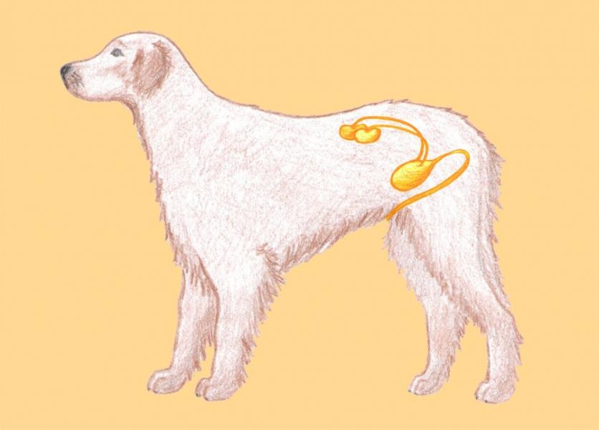
VYLUČOVACIA SÚSTAVA ŽIVOČÍCHOV

Slide 2
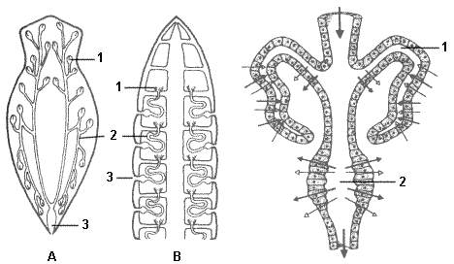
E_KR_C_ _
Funkcia: ???

Slide 3
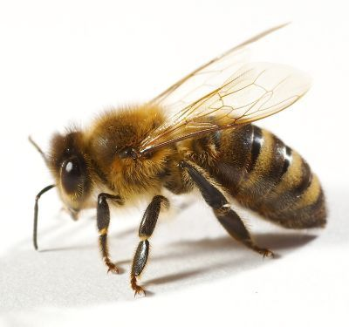
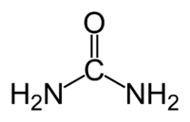
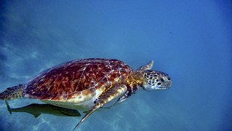
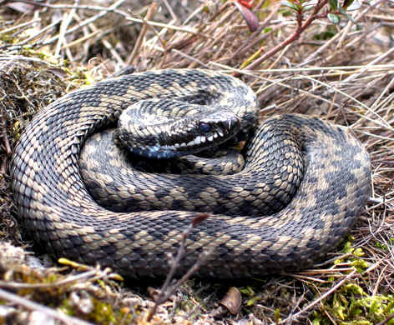
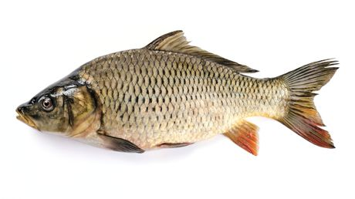
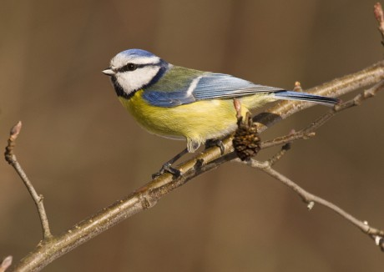
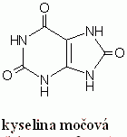
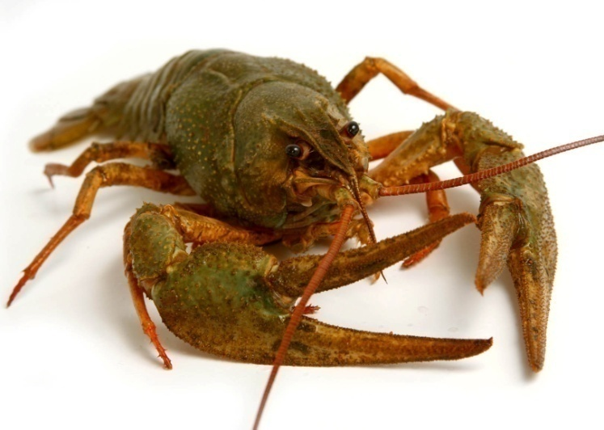
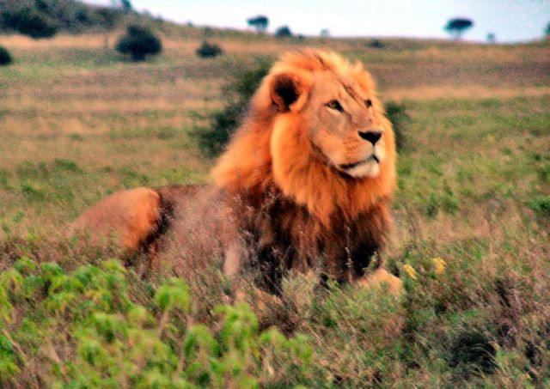
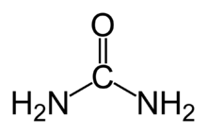
Podľa spôsobu vylučovania odpadového dusíka:
AMONOTELNÉ
URIKOTELNÉ
UREOTELNÉ

Slide 4
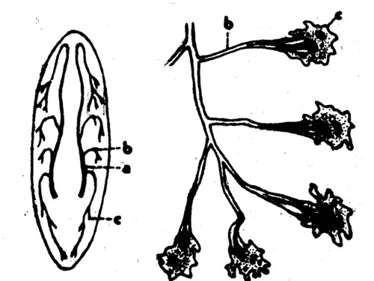
Základné typy vylučovacích orgánov
Protonefrídie
a-močový kanálik,
b-močovod
c – plamienková
bunka

Slide 5
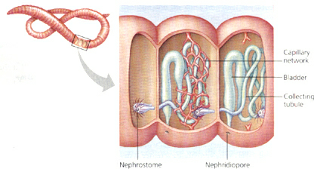
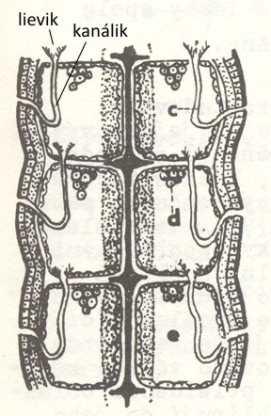
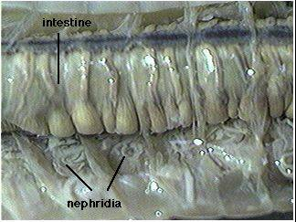
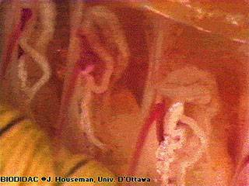
Metanefrídie

Slide 6
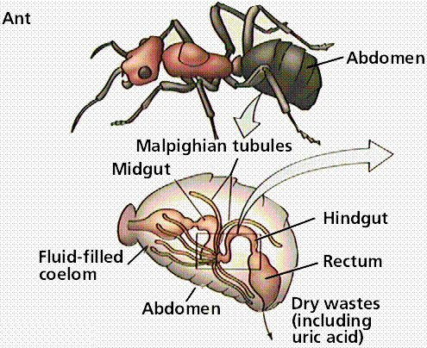
Malpighiho trubice

Slide 7
OBLIČKY STAVOVCOV
1 pronefros (predoblička)
2 mesonefros (prvooblička)
3 metanefros (pravá oblička)
a – aorta, b – Wolffova chodba, c – Müllerova chodba, d – glomerulus externus, e – glomerulus internus, f – Malpighiho teliesko, g – arteria renalis, h – ureter, i - kloaka

Slide 8
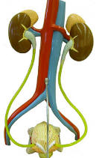
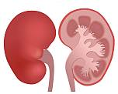
Oblička
1.kôra
2.dreň
Párový orgán – tvar: ???
farba: ???
hmotnosť: ???
STAVBA: ???

Slide 9
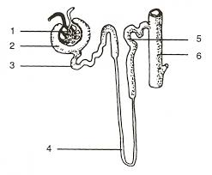
Základná stavebná a funkčná jednotka : ?????
nefrón !!!

